Slide 1
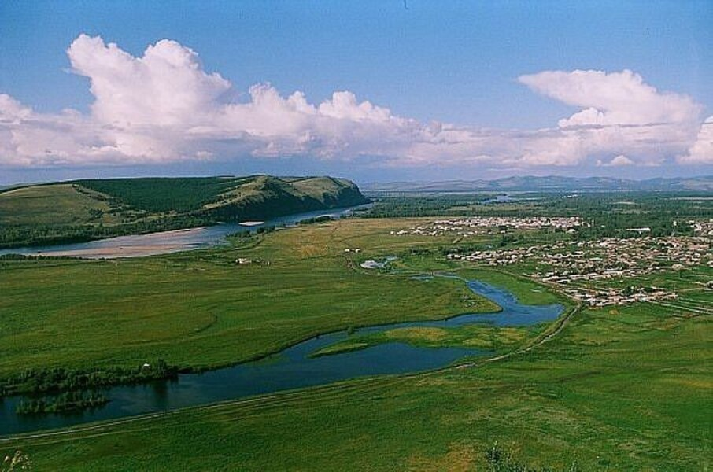
ОТЧЕТ ОБ ИСПОЛНЕНИИ
РАЙОННОГО БЮДЖЕТА
ЗА 2025 ГОД

Slide 2





ОСНОВНЫЕ НАПРАВЛЕНИЯ Бюджетной политики
и достигнутые результаты в 2025 году
ОБЕСПЕЧЕНИЕ СБАЛАНСИРОВАН-НОСТИ РАЙОННОГО БЮДЖЕТА
Результат:
дополнительно получены
72,3 млн. руб.
- на частичную компенсацию расходов на повышение оплаты труда отдельным категориям работников бюджетной сферы 24,2 млн руб.
- на поддержку мер по обеспечению сбалансированности бюджетов
48,1 млн руб.
ВЗАИМОДЕЙСТВИЕ С РЕГИОНАЛЬНЫМИ ОРГАНАМИ ВЛАСТИ
Результат:
объем МБТ из краевого бюджета за год увеличен на
498,3 млн. руб.
ПОВЫШЕНИЕ ЭФФЕКТИВНОСТИ БЮДЖЕТНЫХ РАСХОДОВ
Результат:
полученный экономический эффект от реализации утвержденного плана мероприятий составил
11,6 млн. руб.
Участие в реализации национальных целей, определенных Президентом Российской Федерации
Результат:
на реализацию национальных проектов направлено
140,4 млн. руб.
ПОВЫШЕНИЕ ОТКРЫТОСТИ И ПРОЗРАЧНОСТИ БЮДЖЕТА
Результат:
на сайте администрации пополняется рубрика «Открытый бюджет»

Slide 3
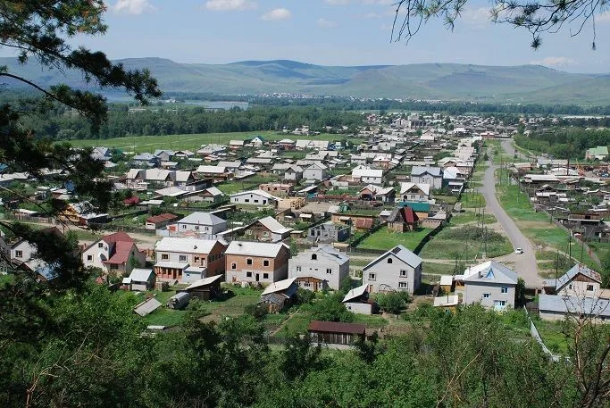
ПОВЫШЕНИЕ ЭФФЕКТИВНОСТИ БЮДЖЕТНЫХ СРЕДСТВ
- поддержано 12 субъектов малого и среднего предпринимательства
- погашена задолженность по платежам в федеральный бюджет и внебюджетные фонды 5,7 млн. руб.
- поставлено на государственный учет и зарегистрировано право на 3 объекта
- на аукцион выставлено 59 земельных участков
- выявлено 4 объекта недвижимого имущества, имеющие признаки бесхозяйственные
- экономия бюджетных средств, в результате размещения муниципального заказа 3,4 млн. руб.
- оптимизация численности работников бюджетной сферы 45,2 ставок
- на аукцион выставлено 11 мест для размещения рекламных конструкций, заключено 8 договоров
1,1 млн. руб.
- в результате проведенных претензионно-исковых работ 1,4 млн. руб.
11,6 млн. рублей

Slide 4



Реализация национальных проектов
Федеральный бюджет – 83,3 млн. рублей
Краевой бюджет – 57,0 млн. рублей
Местный бюджет – 0,8 млн. рублей
предусмотрено 141,1
млн. рублей
8,1 млн. руб.
79,0 млн. руб.
Федеральный бюджет – 82,6 млн. рублей
Краевой бюджет – 57,0 млн. рублей
Местный бюджет – 0,8 млн. рублей
освоено
140,4
млн. рублей
53,3 млн. руб.

Slide 5



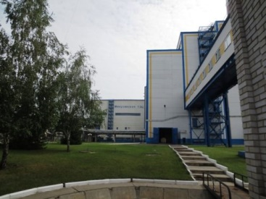
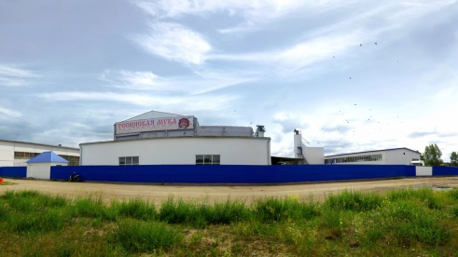
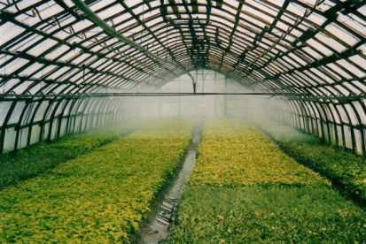
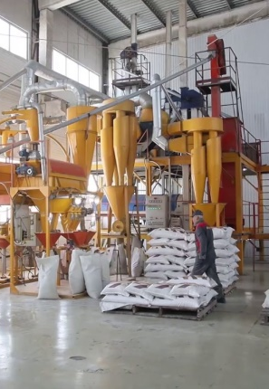
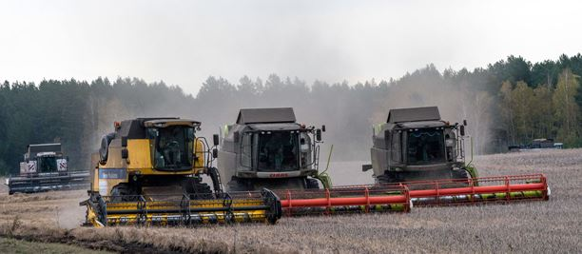
Основные показатели социально-экономического
развития Минусинского района за 2025 год
Численность населения на 01.01.2025
23 894 человек
население моложе трудоспособного возраста
5 540 человек
трудоспособное население
14 278 человек
старше трудоспособного возраста
4 076 человек
Основные предприятия
ЗАО «Искра Ленина»
КГАУ СОЦ «Тесь»
ОАО «Енисейская ТГК-13»
ООО «Мельник»
ООО «Тесинская мука»
ООО «Тигрицкое»
ОПХ «Минусинское»
Численность населения на 01.01.2025 г., чел.
(по муниципальным образованиям сельских поселений, действовавших до 01.01.2026 года)

Slide 6



Основные показатели социально-экономического
развития Минусинского района за 2025 год
получено молока
15 972 тонн
Площадь территории
3 185,3 км2
надой на 1 корову
5 730 кг
урожай зерна 80,4 тыс. т
+ 11,5 тыс. тн.
урожайность 23,2 ц/га
122,1%
поголовье скота
+ 457 голов

Slide 7

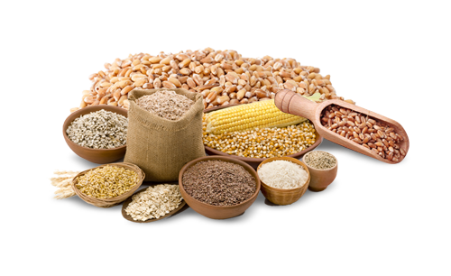
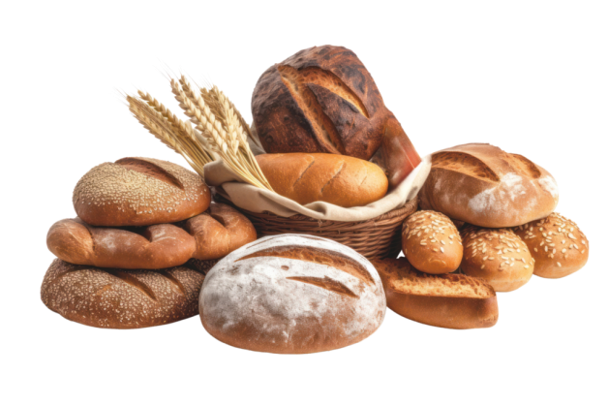

Основные показатели социально-экономического
развития Минусинского района за 2025 год
22,69
тыс. т
14,05
тыс. т
1,48
тыс. т
оборот розничной торговли
1 548,7
млн. руб.
101 магазин

Slide 8

Основные показатели социально-экономического
развития Минусинского района за 2025 год
среднемесячная заработная плата
64,3 тыс. рублей
объем инвестиций в основной капитал
1 447 млн. рублей
+15%
Уровень безработицы
0,7%

Slide 9
ПАРАМЕТРЫ БЮДЖЕТА
Бюджет сбалансирован
млн. руб.
Параметры районного бюджета
Показатели / в млн рублей | 2023 Факт | 2024 Факт | 2025 План уточненный | 2025 Факт
ДОХОДЫ - ВСЕГО, в т. ч. | 1 702,2 | 2 063,7 | 2 418,8 | 2 391,6
Налоговые и неналоговые доходы | 186,7 | 212,1 | 241,5 | 238,9
Дотации из краевого бюджета | 569,0 | 727,5 | 792,8 | 792,8
Субсидии, субвенции, иные межбюджетные трансферты из краевого бюджета, имеющие целевой характер использования | 916,3 | 911,9 | 1 368,6 | 1 344,0
Иные МБТ (в т.ч. полномочия сельсоветов) | 34,9 | 218,2 | 16,1 | 16,1
Прочие безвозмездные поступления | 0,8 | 5,0 | 3,1 | 3,1
Возврат остатков субсидий, субвенций и иных мбт | -5,5 | -11,0 | -3,3 | -3,3
РАСХОДЫ - ВСЕГО | 1 676,2 | 2 065,2 | 2 500,3 | 2 429,0
ДЕФИЦИТ(-), ПРОФИЦИТ (+) | 26,0 | -1,5 | -81,5 | -37,4

Slide 10
ДОХОДЫ РАЙОННОГО БЮДЖЕТА
Динамика собственных доходов бюджета, млн. руб.
Динамика доходов бюджета, млн руб.
Динамика безвозмездных доходов бюджета, млн. руб.
Структура доходов бюджета в 2025 году
2 391,6
млн руб.

Slide 11
НАЛОГОВЫЕ ДОХОДЫ РАЙОННОГО БЮДЖЕТА
(млн руб.)
Наименование показателей |  | 2023 Факт | 2024 Факт | 2025 План уточнен | 2025 Факт
Всего налоговые доходы, в т.ч.: |  | 132,6 | 164,4 | 195,2 | 196,9
Налог на прибыль организаций |  | 2,0 | 8,4 | 4,0 | 3,7
Налог на доходы физических лиц |  | 96,4 | 111,6 | 135,0 | 136,2
Акцизы |  | 0,9 | 0,9 | 0,9 | 0,9
Налоги на совокупный доход, в т.ч.: |  | 33,1 | 43,1 | 55,0 | 55,7
Упрощенная система налогообложения |  | 29,7 | 31,1 | 41,7 | 41,7
Единый сельскохозяйственный налог |  | 1,8 | 7,3 | 2,8 | 2,8
Патентная система налогообложения |  | 1,6 | 4,7 | 10,5 | 11,2
Госпошлина |  | 0,2 | 0,4 | 0,3 | 0,4
Структура
налоговых доходов бюджета в 2025 году
Налог на доходы физических лиц
Акцизы
Налоги на совокупный доход
Налог на прибыль организаций
Госпошлина

Slide 12
НЕНАЛОГОВЫЕ ДОХОДЫ РАЙОННОГО БЮДЖЕТА
(млн руб.)
Наименование показателей |  | 2023 Факт | 2024 Факт | 2025 План уточнен | 2025 Факт
Всего неналоговые доходы, в т.ч.: |  | 54,1 | 47,7 | 46,3 | 42,0
Доходы от использования имущества |  | 28,9 | 29,3 | 27,2 | 24,3
Платежи при пользовании природными ресурсами |  | 0,7 | 0,4 | 0,9 | 0,9
Доходы от оказания платных услуг и компенсации затрат государства |  | 8,8 | 9,2 | 10,1 | 8,8
Доходы от продажи материальных и нематериальных активов |  | 14,2 | 5,3 | 3,7 | 3,7
Штрафы, санкции, возмещение ущерба, прочие неналоговые |  | 1,5 | 3,5 | 4,4 | 4,3
Структура
неналоговых доходов бюджета в 2025 году

Slide 13
БЕЗВОЗМЕЗДНЫЕ ПОСТУПЛЕНИЯ
Дотации из других бюджетов бюджетной системы РФ
Субвенции из федерального бюджета и (или) из бюджетов субъектов РФ
Субсидии из других бюджетов бюджетной системы РФ
Предоставляются для финансирования осуществления отдельных государственных полномочий
Предоставляются на конкретные цели на условиях софинансирования расходов
Предоставляются без определения конкретной цели их использования
Иные межбюджетные трансферты
Предоставляются в формах, предусмотренных БК РФ и другими НПА, которые не относятся к дотациям, субсидиям или субвенциям
(млн руб.)
Наименование показателей |  | 2023 Факт | 2024 Факт | 2025 План уточнен | 2025 Факт
Всего безвозмездные поступления, в т.ч.: |  | 1515,5 | 1851,6 | 2177,3 | 2152,7
Дотации |  | 569,0 | 727,5 | 792,8 | 792,8
Субсидии |  | 61,3 | 84,1 | 262,9 | 244,1
Субвенции |  | 724,4 | 827,8 | 948,1 | 943,7
Иные МБТ |  | 165,5 | 218,2 | 173,7 | 172,3
Прочие безвозмездные поступления |  | 0,8 | 5,0 | 3,1 | 3,1
Возврат остатков субсидий, субвенций и иных МБТ прошлых лет |  | -5,5 | -11,0 | -3,3 | -3,3
Структура
безвозмездных поступлений
в 2025 году
Дотации
Субсидии
Субвенции
Иные МБТ

Slide 14
РАСХОДЫ РАЙОННОГО БЮДЖЕТА
Расходы бюджета представляют собой выплачиваемые из бюджета денежные средства, за исключением средств, являющихся в соответствии с Бюджетным кодексом Российской Федерации источниками финансирования дефицита бюджета.
Первоначальный бюджет утвержден
1 823,8
млн. руб.
Показатели / в млн рублей | 2023 Факт | 2024 Факт | 2025 План | 2025 Факт
ВСЕГО РАСХОДЫ: | 1676,2 | 2065,2 | 2500,3 | 2429,0
Общегосударственные вопросы | 83,1 | 135,7 | 147,7 | 139,0
Национальная оборона | 4,2 | 5,1 | 6,2 | 5,9
Национальная безопасность и правоохранительная деятельность | 6,5 | 6,6 | 7,0 | 6,8
Национальная экономика | 126,5 | 96,3 | 107,5 | 105,0
Жилищно-коммунальное хозяйство | 78,0 | 173,2 | 315,5 | 295,5
Охрана окружающей среды | 2,4 | 21,4 | 12,0 | 4,9
Образование | 1043,7 | 1229,9 | 1425,6 | 1403,7
Культура, кинематография | 188,6 | 241,3 | 282,8 | 275,0
Социальная политика | 40,5 | 46,1 | 50,0 | 48,4
Физическая культура и спорт | 9,3 | 25,6 | 44,3 | 42,9
МБТ общего характера бюджетам субъектов РФ и МО | 93,4 | 84,0 | 101,8 | 101,8
Непрограммные расходы, 6%
Непрограммные расходы — это расходные обязательства, не включённые в государственные (муниципальные) программы.
Программные расходы, 94%
Программные расходы — это бюджетные средства, направленные на финансовое обеспечение государственных (муниципальных) программ.
Цель каждой программы тесно связана с определённым результатом деятельности соответствующего органа власти.
Функциональная структура расходов в 2025 году
Наименование показателей, в млн/ руб. |  | 2023 Факт | 2024 Факт | 2025 План уточнен | 2025 Факт
Всего расходов, в т.ч.: |  | 1676,2 | 2065,2 | 2500,3 | 2429,0
Программные расходы |  | 1548,3 | 1930,9 | 2337,0 | 2272,7
Непрограммные расходы |  | 127,9 | 134,3 | 163,3 | 156,3
Образование
Жилищно-коммунальное хозяйство
Культура, кинематография
Общегосударственные вопросы
Национальная экономика
МБТ общего характера бюджетам …
Социальная политика
Физическая культура и спорт
Национальная безопасность и правоохранительная деятельность
Национальная оборона
Охрана окружающей среды

Slide 15
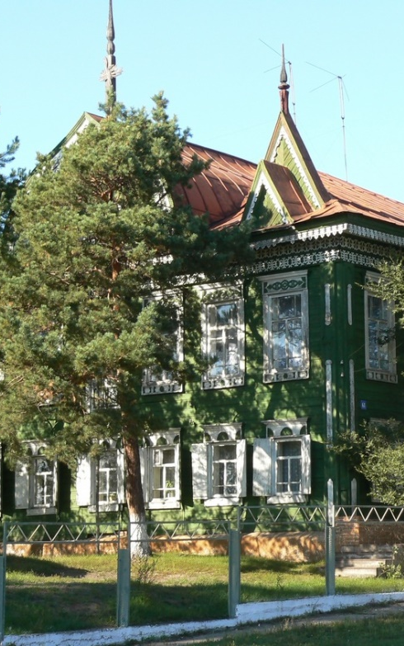
ПРОГРАММНЫЕ РАСХОДЫ
В качестве основного инструмента повышения эффективности расходов используется программно-целевой метод управления бюджетными средствами, обеспечивающий их концентрацию на достижении важнейших целей социально-экономического развития.
16 муниципальных программ
Муниципальная программа – это документ, определяющий:
• цели и задачи государственной и муниципальной политики в определенной сфере; • способы их достижения;
• объемы используемых финансовых ресурсов;
• координаторов и участников муниципальной программы;
• непосредственные/конечные результаты.
Наименование муниципальной программы / в млн. рублей | 2023 Факт | 2024 Факт | 2025 План | 2025 Факт | %
Содействие развитию гражданского общества | 0,5 | 0,6 | 0,0 | 0,0 | 0
Развитие транспортной инфраструктуры Минусинского района | 53,5 | 59,1 | 76,8 | 75,8 | 3,3
Содействие развитию сельского хозяйства в Минусинском районе | 6,6 | 7,3 | 8,2 | 8,2 | 0,3
Развитие малого и среднего предпринимательства и инвестиционной деятельности | 9,8 | 14,3 | 11,4 | 11,2 | 0,5
Реформирование и модернизация жилищно-коммунального хозяйства | 67,6 | 176,0 | 302,7 | 275,9 | 12,5
Молодежь Минусинского района | 9,6 | 8,4 | 8,8 | 8,7 | 0,3
Развитие образования Минусинского района | 1053,5 | 1249,7 | 1451,5 | 1428,3 | 62,8
Развитие культуры в Минусинском районе | 188,6 | 241,3 | 288,1 | 280,2 | 12,3
Профилактика преступлений и предупреждение правонарушений | 0,5 | 0,1 | 0,1 | 0,1 | 0
Управление муниципальным имуществом и земельными ресурсами | 23,5 | 28,2 | 30,9 | 28,5 | 1,3
Развитие физической культуры и спорта в Минусинском районе | 21,9 | 29,0 | 44,3 | 42,9 | 1,8
Обеспечение безопасности населения Минусинского района | 6,6 | 6,8 | 7,0 | 6,8 | 0,3
Управление муниципальными финансами | 105,8 | 96,8 | 104,5 | 104,3 | 4,6
Обеспечение доступным и комфортным жильем жителей района | 0,3 | 13,3 | 2,8 | 1,8 | 0
реализовано
2 272,7 млн. рублей

Slide 16
Реализация национальных проектов
141,1 млн. рублей
Федеральный проект «Семейные ценности и инфраструктура культуры»
Национального проекта «Семья»
Создание модельной библиотеки в с. Городок
1) Ежемесячное денежное вознаграждение за классное руководство педагогическим работникам
2) Ежемесячное денежное вознаграждение советникам директоров
3) Обеспечение деятельности советников директоров
Федеральный проект «Педагоги и наставники»
Национального проекта «Молодежь и дети»
1) Модернизация школьной системы
2)Оснащение предметных кабинетов (приобретение оборудования в кабинеты труда и ОБЖ)
Федеральный проект «Все лучшее детям»
Национального проекта «Молодежь и дети»
Федеральный проект «Безопасность дорожного движения»
Национального проекта «Инфраструктура для жизни»
Обустройство участков улично-дорожной сети в близи образовательных организаций
Федеральный проект
«Формирование комфортной городской среды»
Национального проекта «Инфраструктура для жизни»
Комплексный проект по благоустройству в с. Лугавское
8,1 млн. руб.
ФБ -7,5 млн руб.
КБ – 0,5 млн. руб.
МБ – 0,1 млн. руб.
12,5 млн. руб.
ФБ -8,9 млн руб.
КБ – 3,5 млн. руб.
МБ – 0,1 млн. руб.
66,5 млн. руб.
ФБ – 66,2млн.
КБ – 0,2 млн. руб.
4,3 млн. руб.
КБ – 4,2млн. руб.
МБ – 0,1 млн. руб.
49,0 млн. руб.
КБ – 48,5 млн. руб.
МБ - 0,5 млн. руб.

Slide 17
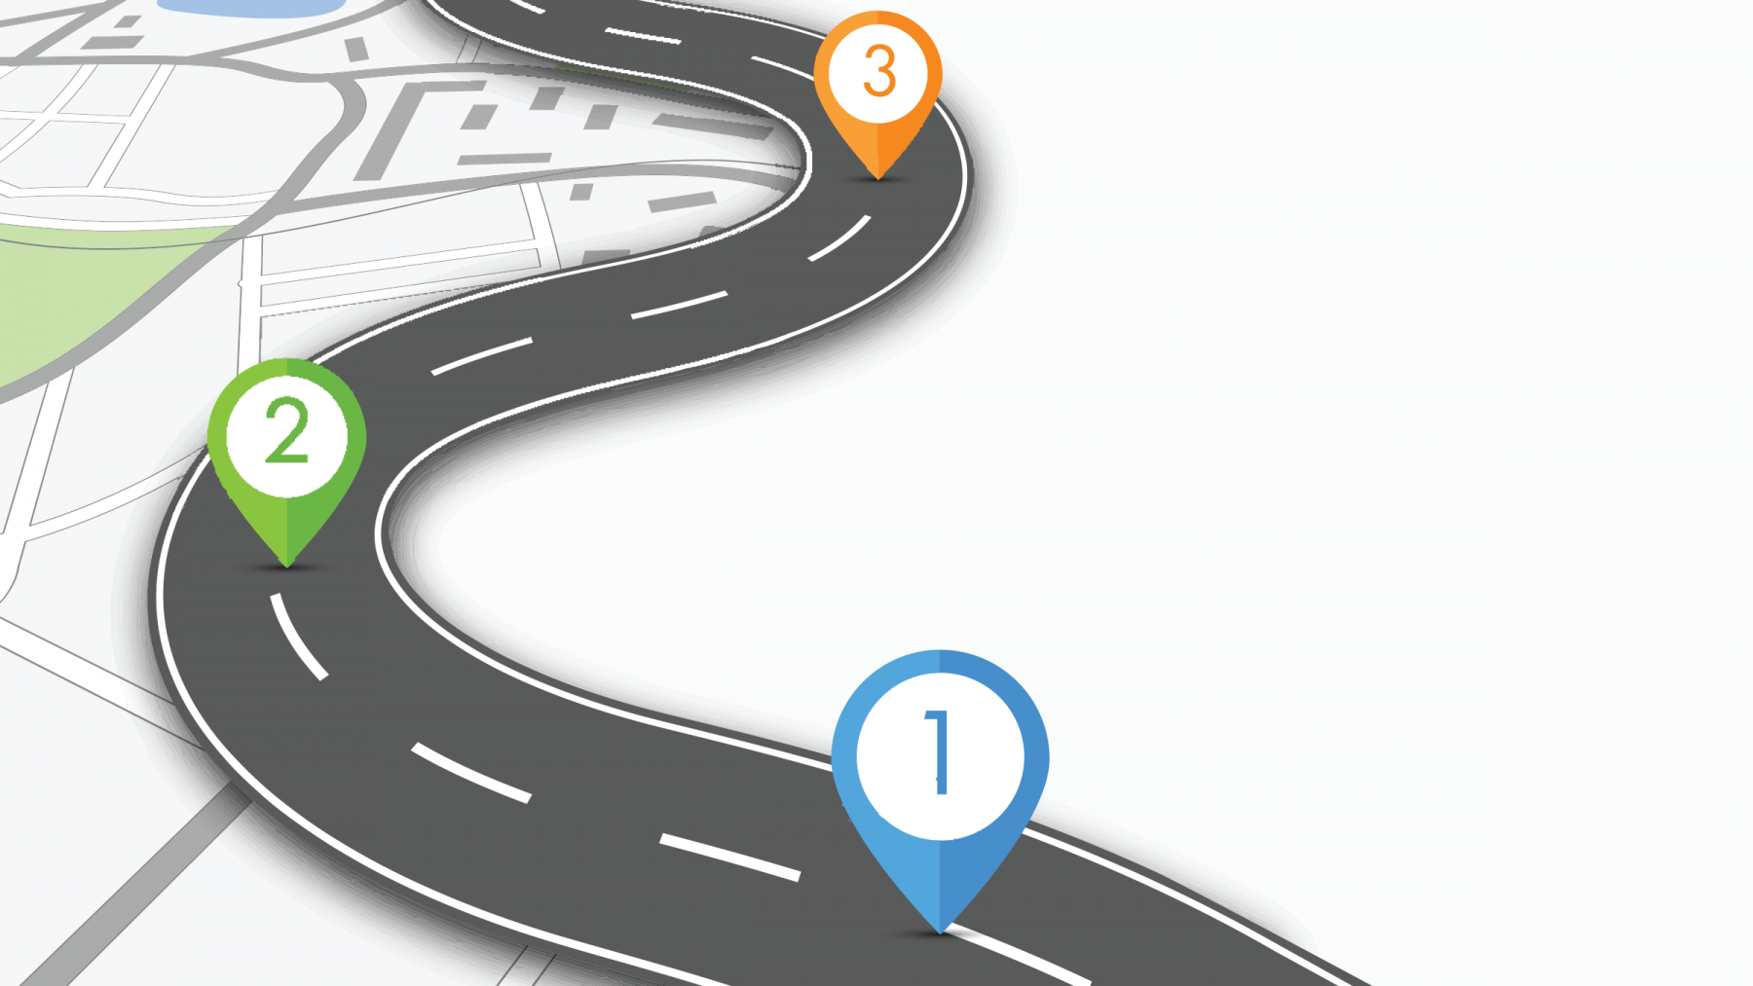
ДОРОЖНЫЙ ФОНД
17,5
млн.р
Обустройство пешеходных переходов вблизи образовательных учреждений
Объем
дорожного фонда
19,3 млн. рублей
1,2 млн.р
Ремонт участков автомобильных дорог
0,6 млн.р
Услуги по отсыпке дорог, установки автобусной остановки
в СНТ «Дорожник»

Slide 18
РЕЗЕРВНЫЙ ФОНД
593,0
тыс. руб.
оказание физическим лицам единовременной материальной помощи
515,7
тыс. руб.
направлены средства МКУ «Служба заказчика» на оплату работ (услуг) по ремонту мобильных дизельных электростанций, в целях обеспечения резервными источниками электроснабжения объектов экономики Минусинского района
138,6
тыс. руб.
направлены средства Администрации Лугавского сельсовета на оплату работ (услуг) по ремонту ограждения гидротехнического сооружения плотины на реке Лугавка (Сиркин пруд)
направлены средства Управлению образования На оплату аварийно-восстановительных работ на трансформаторной подстанции МБДОУ Знаменский детский сад "Светлячок"
91,1
тыс. руб.
70,0
тыс. руб.
направлены средства Управлению образования на приобретение материалов для ремонта системы отопления в кабинетах МБОУ Городокская СОШ №2

Slide 19

МУНИЦИПАЛЬНЫЙ ДОЛГ минусинского района
Объем муниципального долга
на 01.01.2025
30 500
тыс. рублей
В 2025 году бюджетный кредит
пролонгирован до 01.12.2026
и получен в декабре 2025 года
16 000
тыс. рублей
46 500
тыс. рублей
Остаток муниципального долга
по состоянию на 01.01.2026 года

Slide 20


МУНИЦИПАЛЬНЫЙ ДОЛГ СЕЛЬСКИХ ПОСЕЛЕНИЙ
задолженность на 01.01.2025 г.
сельских поселений по бюджетному кредиту
810 тыс. рублей.
погашено
810 тыс. рублей.
остаток муниципального долга сельскими поселениями
по состоянию
на 01.01.2026 года
0 тыс. рублей.

Slide 21
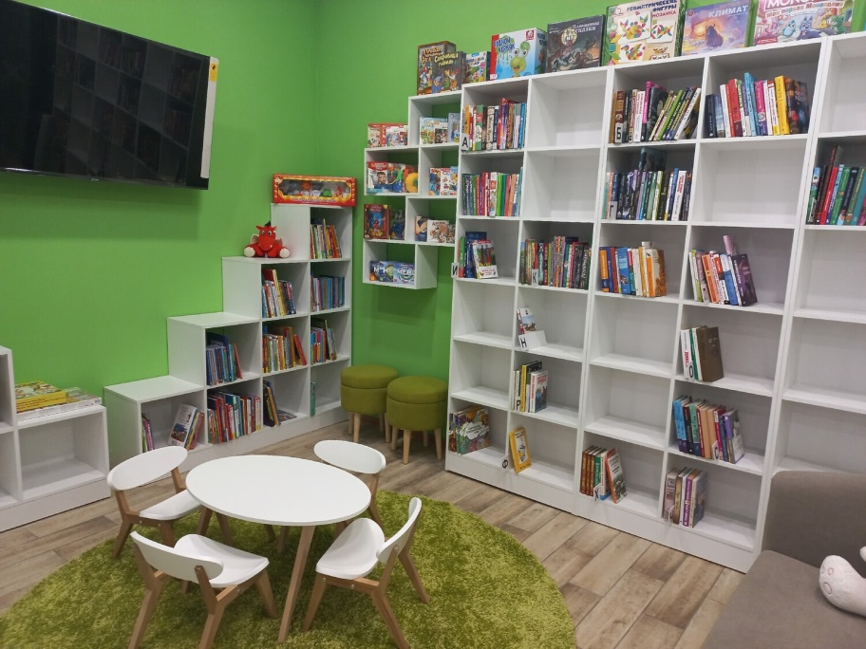
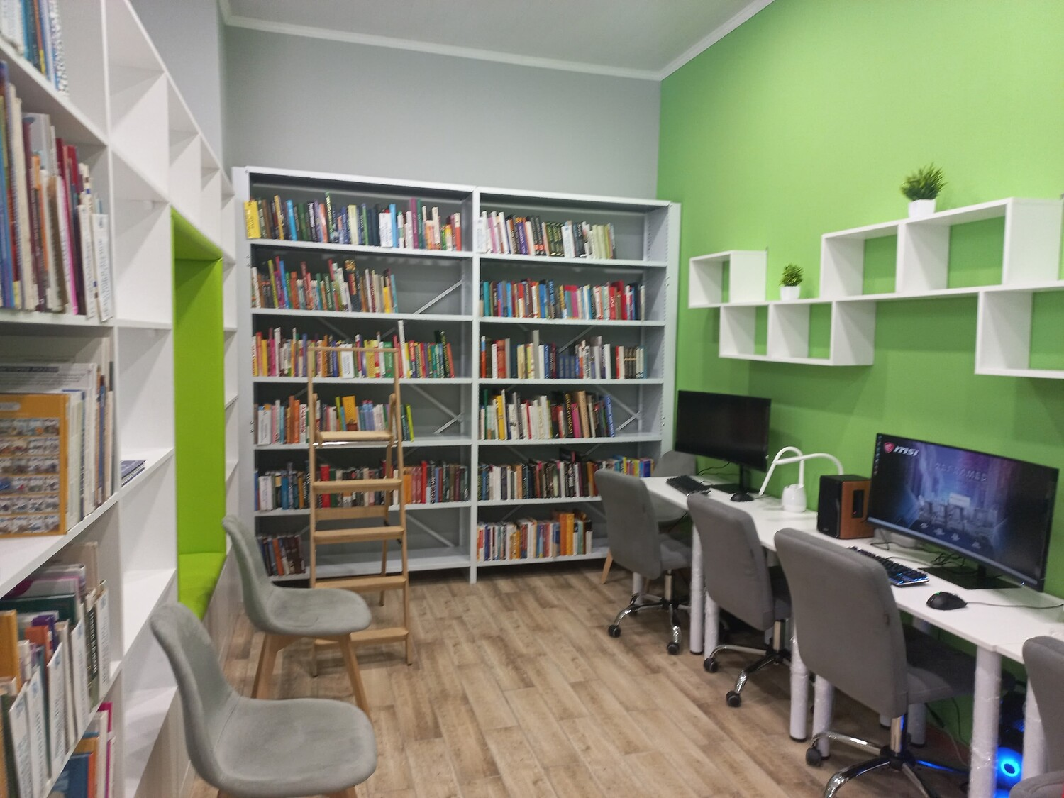
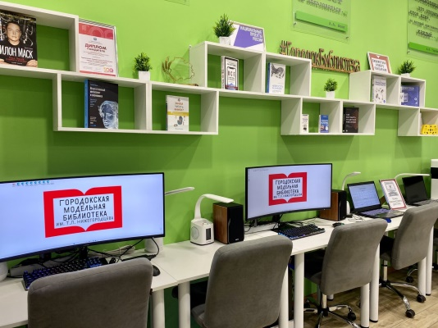
СОЦИАЛЬНО-ЗНАЧИМЫЕ РАСХОДЫ
создание модельной библиотеки
в с. Городок
8,1
млн. рублей

Slide 22
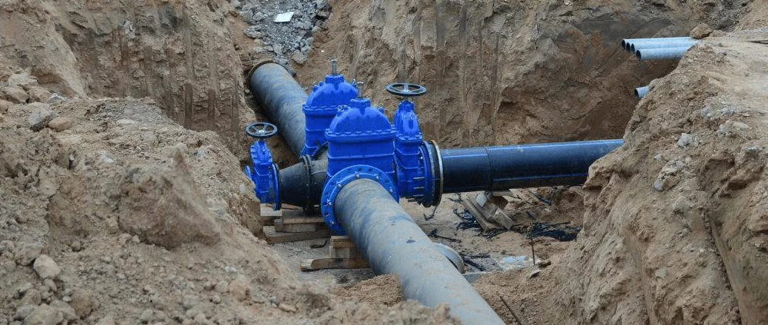
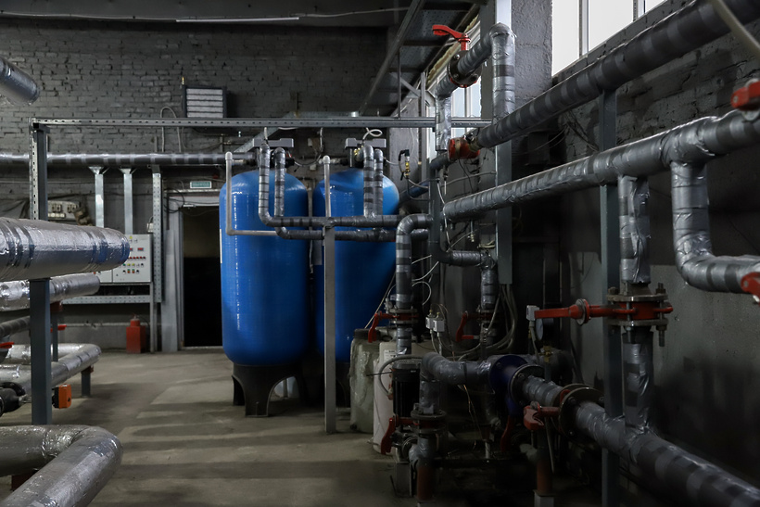
СОЦИАЛЬНО-ЗНАЧИМЫЕ РАСХОДЫ
осуществлено строительство объектов водоснабжения микрорайона жилой застройки «Зоткино»
с. Знаменка
123,2
млн. рублей
проведен капитальный ремонт котельного оборудования и участков тепловых сетей в селах
Большая Ничка
Знаменка
Лугавское
Новотроицкое
Тигрицкое
Кавказское
30,3
млн. рублей

Slide 23

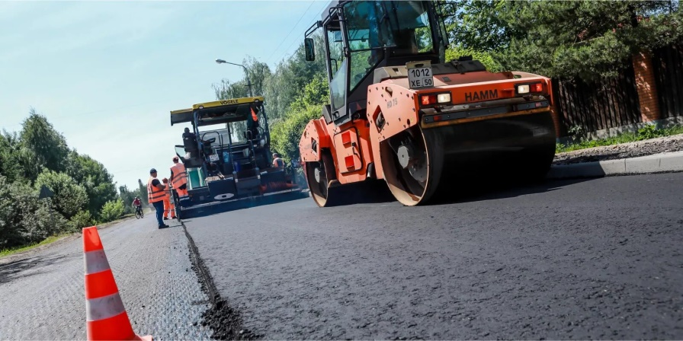
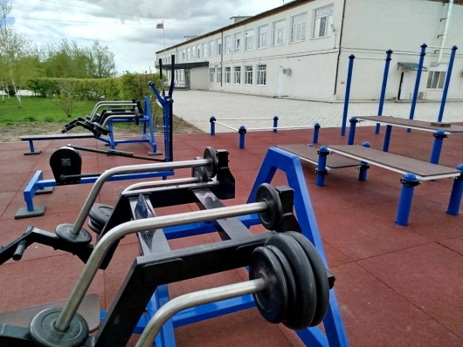
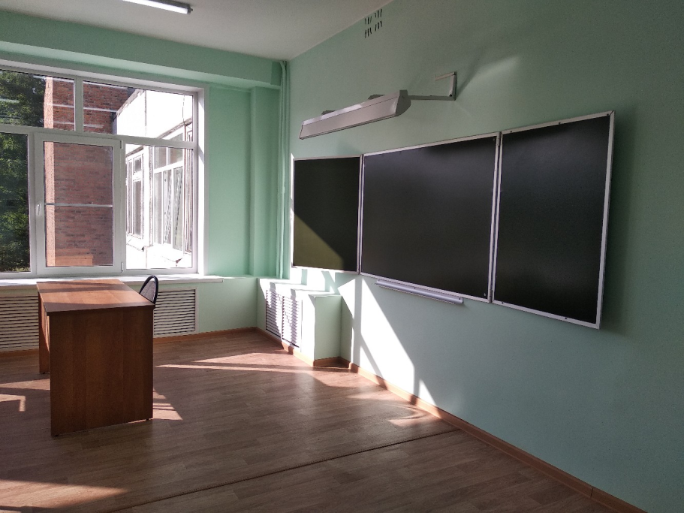
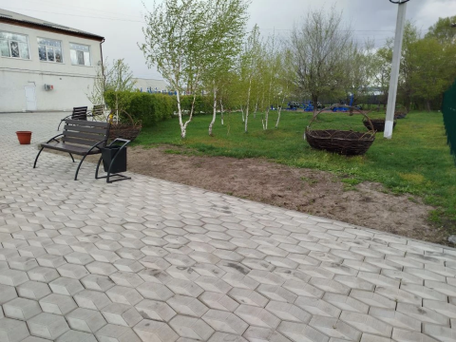
СОЦИАЛЬНО-ЗНАЧИМЫЕ РАСХОДЫ
19,3
млн. рублей
ремонт и содержание автомобильных дорог местного значения
7,6
млн. рублей
приобретено 4 квартиры
для детей-сирот и детей, оставшихся без попечения родителей
проведены работы в образовательных организациях и дошкольных учреждениях
проведена модернизация школьных систем образования МБОУ СОШ № 7
11,3
млн. рублей
7,1
млн. рублей

Slide 24
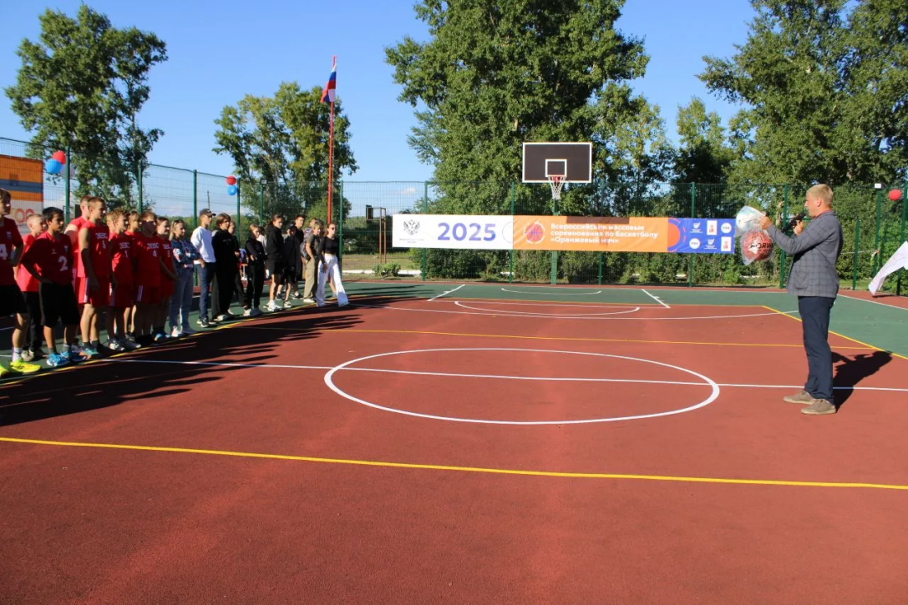
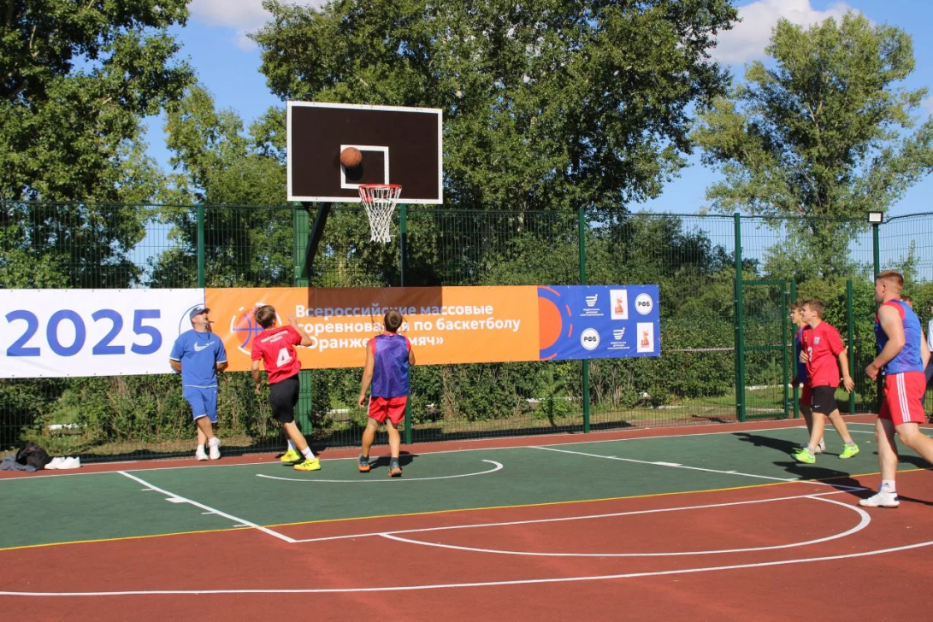
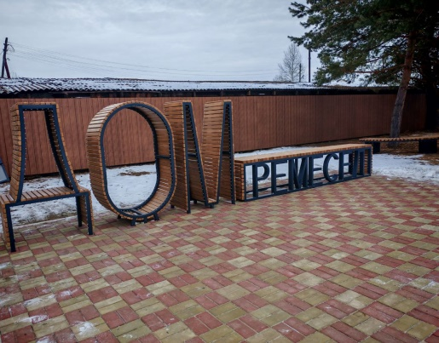
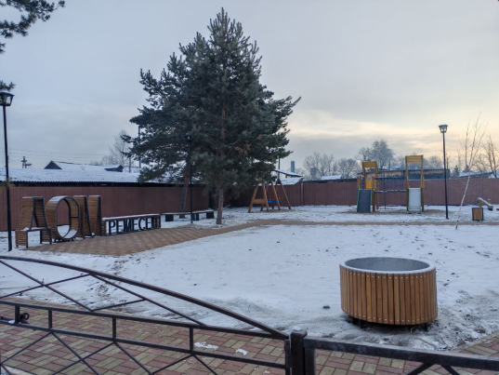
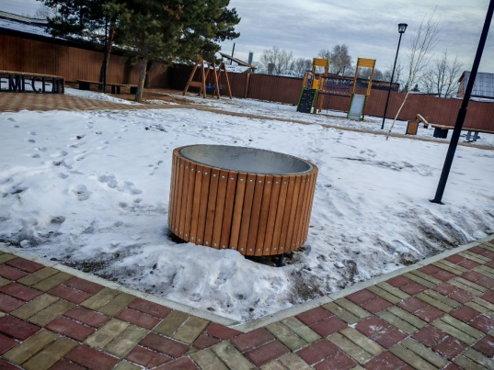
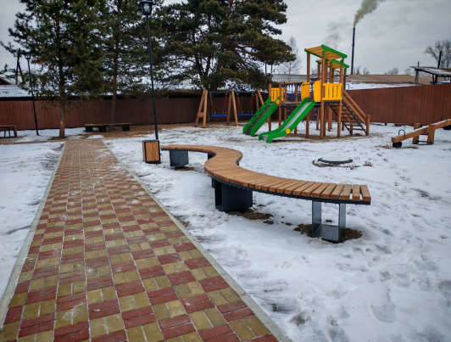
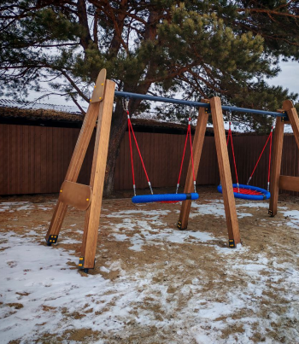
СОЦИАЛЬНО-ЗНАЧИМЫЕ РАСХОДЫ
обустроена комплексная спортивная площадка для подвижных игр в с. Жерлык
4,1
млн. рублей
обустроена туристско-рекреационная зона к Дому ремесел в с. Опытное поле
5,3
млн. рублей

Slide 25
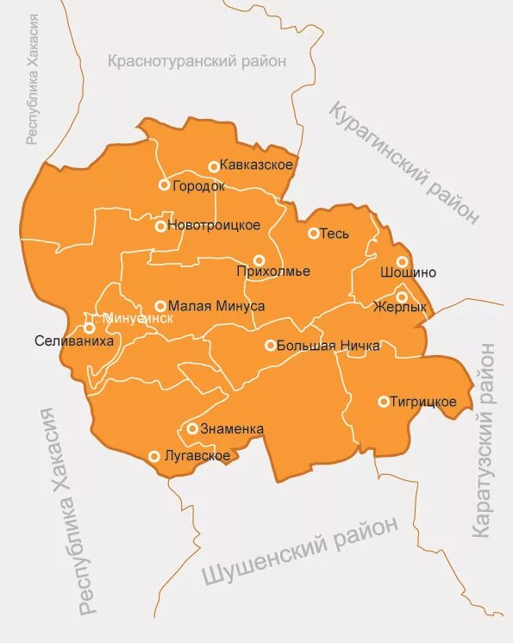
БЛАГОДАРИМ
ЗА ВАШЕ
ВНИМАНИЕ

